Slide 1
Урок русского языка. 8 класс специальной (коррекционной) школы I вида
Автор:
учитель русского языка и литературы Бородина Алла Ивановна.

Slide 2
Тема . Повторение. Части речи.
1. Какая наука изучает части речи?
2. Какие части речи вы знаете?
3. как вы думаете, какова тема урока?
4. Скажите, что мы будем делать.
Вывод. Мы будем повторять части речи.

Slide 3
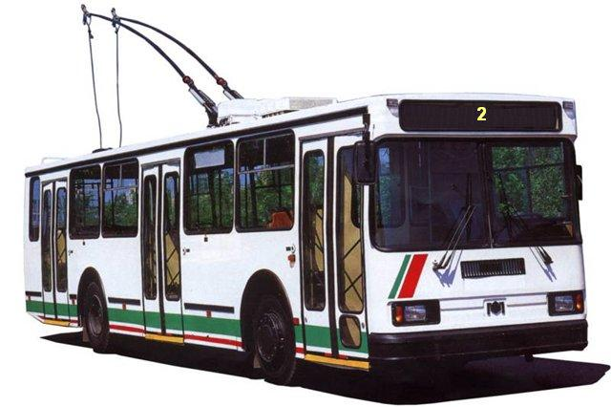
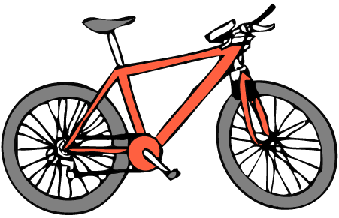
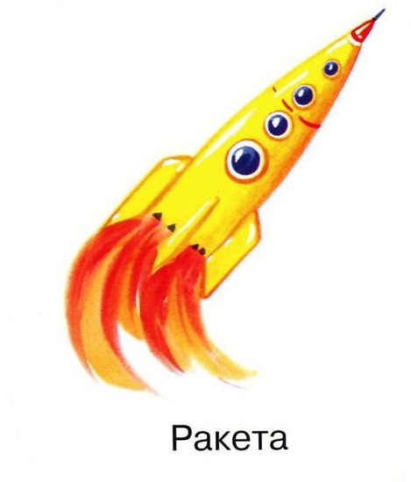
Фонетическая разминка.
Троллейбус
Велосипед
Двести
200
Ракета

Slide 4
Словарный диктант .
1. Какие части речи склоняются?
2. Какие части речи спрягаются?
Задание.
Запишите слова в 2 группы (склоняются - спрягаются), обозначьте часть речи.
Больш..й, улыбает(?)ся, девч..нка, первый, х..р..ш..й, два, (ко) мне, радоват(?)ся, (у) нас.

Slide 5
Проверь себя сам(-а).
Склоняются
[скланайуца]
большой (прил.)
девчонка (сущ.)
первый (числ.)
хороший (прил.)
два (числ.)
ко мне (мест.)
у нас (мест.)
Спрягается
[спрагайэца]
улыбается (гл.) [улыбайэца]
радоваться (гл. н.ф.)
[радаваца]
____________________
Поставь сам(-а) оценку!
0 ошибок – 5
1 ошибка – 4
2 ошибки - 3

Slide 6
Повторение признаков частей речи.
1. Каково значение части речи?
2. Какие признаки относятся к какой части речи?
3. Какие это признаки: постоянные или непостоянные?
4. Укажите непостоянные признаки.

Slide 7
Практическое задание.
Вариант I
Проспрягайте слово улыбаться
[улыбаца].
Вариант II
Просклоняйте слова счастливая улыбка,
[щасливайа]
Вспомни!
(Склонение – изменение по падежам.
Спряжение – изменение по лицам.)

Slide 8
Проверь себя сам (-а)
Вариант I
Радоваться – гл. I спр.
1 лицо (я) радуюсь
(мы) радуемся
2 лицо (ты) радуешься
(вы) радуетесь
3 лицо
(он,она,оно) радуется
(они) радуются
Вариант II
прил. (ж.р. Ед.ч.) Сущ.
Счастливая улыбка.
И.п. счастливая улыбка
Р.п. счастливой улыбки
Д.п. счастливой улыбке
В.п. счастливую улыбку
Т.п. счастливой улыбкой
П.п.о счастливой улыбке

Slide 9
Творческая работа.
Рассмотрите картину.
- Что на ней нарисовано?
.

Slide 10
Задание.
Составьте и запишите 2 предложения по картине с разными частями речи, определите части речи, подчеркните слова

Slide 11
Итоги урока.
1) - Чем мы сегодня занимались?
- Какие части речи мы повторили?
2) Посчитайте свои баллы и выведите общую оценку.

Slide 12
Домашнее задание
Выполнить морфологический разбор слов из предложения.
Люблю³ грозу³ в начале мая,
Люблю весенний³ первый³ гром.

